Slide 1

Cukrzyca
Wewnątrzszkolne doskonalenie nauczycieli ZSM-E Rybnik
Styczeń 2017

Slide 2
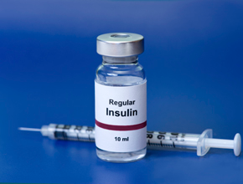
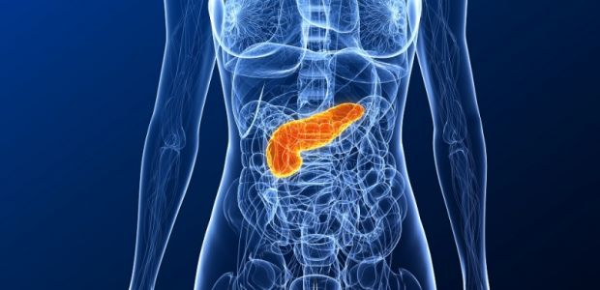
Według definicji WHO cukrzyca to grupa chorób metabolicznych charakteryzujących się hiperglikemią, wynikającą
z defektu wydzielania i/lub działania insuliny
Przewlekła hiperglikemia wiąże się z uszkodzeniem, zaburzeniem czynności i niewydolnością różnych narządów, szczególnie oczu, nerek, nerwów, serca i naczyń krwionośnych.

Slide 3
Typy cukrzycy w populacji dziecięcej
Cukrzyca typu 1
ma podłoże genetyczne oraz autoimmunologiczne.
jest postacią insulinozależną, wymaga podawania insuliny.
90%
10%
Cukrzyca typu 2
ważnym czynnikiem zwielokrotniającym ryzyko wystąpienia cukrzycy typu 2 jest otyłość, zwłaszcza związana z gromadzeniem się tłuszczu w obrębie jamy brzusznej tzw „otyłość brzuszna”.

Slide 4
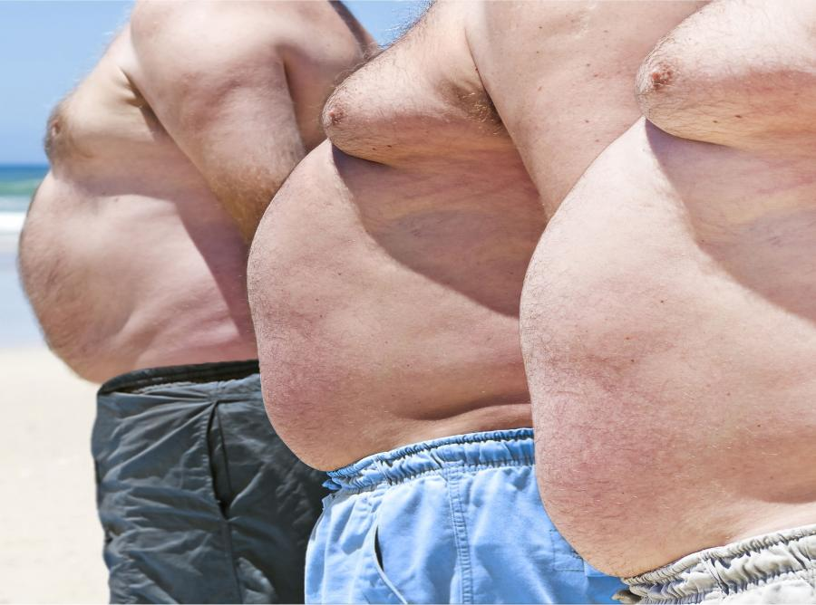

Światowa Organizacja Zdrowia (WHO) wskazuje, że w 2014 r. na świecie żyło 422 mln dorosłych z cukrzycą (dla porównania – w 1980 r. było ich 108 mln).

Slide 5

Skala problemu wśród dzieci
Cukrzyca typu 1 to najczęściej spotykana choroba przewlekła u dzieci i młodzieży.
W Polsce żyje 250 000 osobów z cukrzycą typu 1
W Polsce rocznie blisko 1400 rodziców dowiaduje się, że ich dziecko jest chore na cukrzycę

Slide 6

Pediatr. Endocrinol. 2016.15.3.56.49-54.
Badania EURODIAB wykazały, że jeśli obecne trendy się utrzymają, przewiduje się podwojenie liczby nowych przypadków cukrzycy typu 1 w tej grupie wiekowej w roku 2020 w stosunku do roku 2005

Slide 7
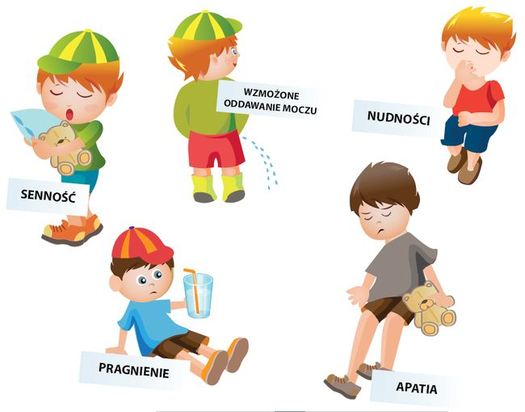
Objawy cukrzycy u dziecka

Slide 8
Rozpoznanie cukrzycy
Opiera się na podstawie przebiegu klinicznego choroby
Objawy, burzliwy początek, gwałtowne tempo narastania objawów (kilka tygodni)
Występowanie kwasicy ketonowej
W badaniach: hiperglikemia, glukozuria, ketonuria

Slide 9

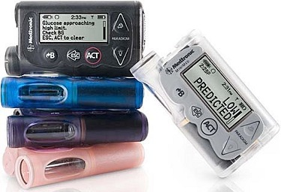
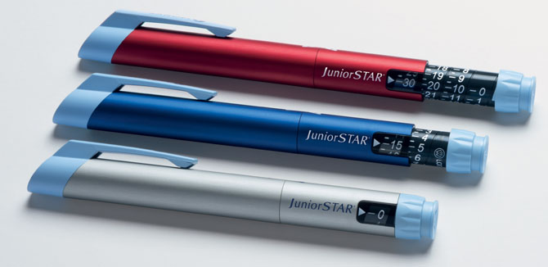
Leczenie - insulinoterapia
Leczenie cukrzycy typu 1 opiera się
na podaniu insuliny do podskórnej tkanki tłuszczowej.
Przy pomocy:
Wstrzykiwacza typu „pen” lub osobistej pompy insulinowej

Slide 10
Samokontrola glikemii
Minimalna liczba oznaczeń na dobę wynosi 4
Do pomiaru poziomu glukozy we krwi służą następujące
sprzęty: glukometr, nakłuwacz, lancet, paski testowe do
glukometru.
Jako bezpieczne stężenie glukozy we krwi określamy poziomy między 70 mg/dl a 180 mg/dl.

Slide 11
Kiedy trzeba zrobić dodatkową kontrolę glikemii?
zawsze, kiedy dziecko „dziwnie” wygląda, „dziwnie” się zachowuje lub zgłasza, że czuje się „jakoś dziwnie” albo źle (może to być oznaką niedocukrzenia lub hiperglikemii!),
po zakończeniu postępowania leczniczego związanego z niedocukrzeniem — aby upewnić się, że nasze postępowanie było skuteczne i stężenie glukozy we krwi odpowiednio podniosło się,

Slide 12
Alarmujące objawy niedocukrzenia (hipoglikemii)
bóle brzucha i głowy
uczucie „wilczego głodu”
niepokój i kołatanie serca
ogólne osłabienie i kłopoty z koncentracją
drżenie rąk i nóg
zaburzenia widzenia
Hipoglikemię rozpoznaje się przy obniżeniu stężenia glukozy we krwi poniżej 70 mg/dl
nadmierną potliwość;
nagłym zblednięciem, nieuzasadnioną agresją lub uporem,
napady agresji lub wesołkowatości przypominające stan
upojenia alkoholowego,
nielogicznymi odpowiedziami na pytania,
zmianą pisma (uczeń zaczyna nieczytelnie bazgrać),
utratą przytomności.

Slide 13
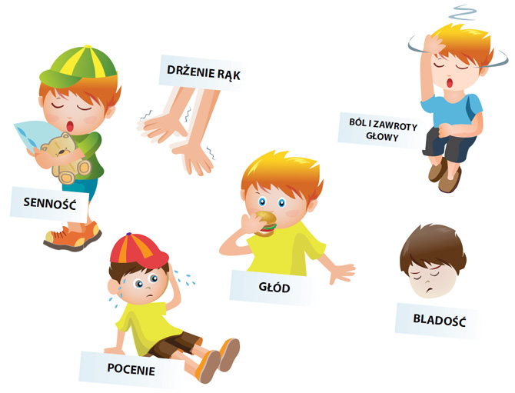

Slide 14

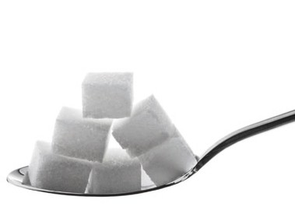
Hipoglikemia lekka
W lekkim niedocukrzeniu należy:
• oznaczyć glikemię na glukometrze
• podać węglowodany proste:
zjeść dwie, trzy tabletki glukozy lub
zjeść dwie kostki cukru lub
zjeść jedną glukozę w żelu lub
wypić pół soczku kartonikowego
• zawsze należy ponownie oznaczyć glikemię po 10 — 15 minutach,
Jeżeli wartości glikemii się podnoszą, można dziecku podać kanapkę (węglowodany złożone) lub przyspieszyć spożycie planowanego na później posiłku oraz ograniczyć aktywność fizyczną.
W celu leczenia hipoglikemii NIE wolno zastępować węglowodanów
prostych słodyczami zawierającymi tłuszcze
np. czekoladą

Slide 15
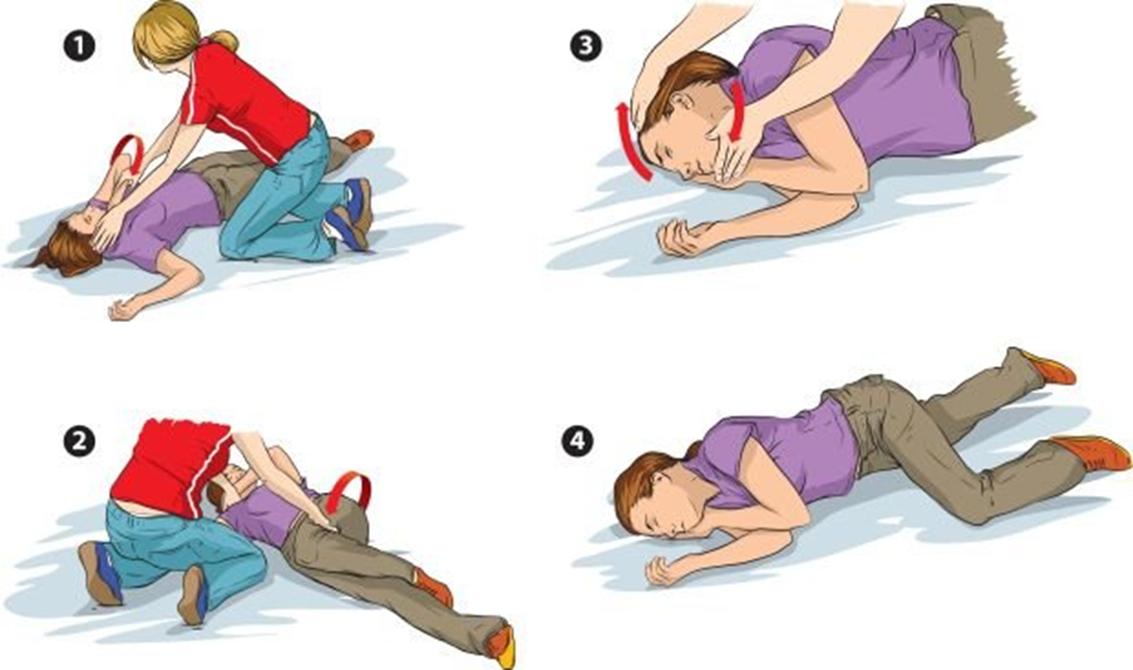
Hipoglikemia ciężka (dziecko jest nieprzytomne, nie ma z
nim żadnego kontaktu, nie reaguje na żadne bodźce, może
mieć drgawki).
Dziecku, które jest nieprzytomne NIE WOLNO
PODAWAĆ NICZEGO DO PICIA ANI DO JEDZENIA DO UST!
(istnieje ryzyko, że się zachłyśnie lub udusi).

Slide 16
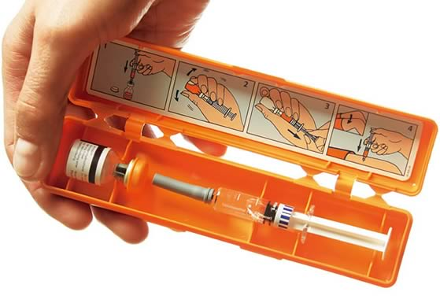

Slide 17
Podanie glukagonu
Otworzyć „pomarańczowe pudełeczko”. Wyjąć strzykawkę i ampułkę z proszkiem.
Zdjąć osłonkę z igły, a igłę włożyć do ampułki z białym proszkiem i wlać do niego ciecz znajdującą się w strzykawce.
Ampułkę wymieszać, wstrząsając.
Wstrząśniętą zmieszaną ciecz pobrać z powrotem do strzykawki.
Zrobić zastrzyk – bez znaczenia jest, czy wykonany on zostanie podskórnie, domięśniowo czy dożylnie. W każdym miejscu zadziała tak samo.
Dzieciom powyżej 25 kg — 1 mg glukagonu (cała dawka).

Slide 18
Glukagon krok po kroku

Slide 19
Hiperglikemia
Zwróć uwagę, kiedy uczeń chory na cukrzycę zgłasza podczas zajęć
częstą konieczność wychodzenia do toalety.
Ponadto może się skarżyć na:
nadmierne pragnienie
utratę apetytu
nudności i bóle brzucha
uczucie pieczenia w jamie ustnej
osłabienie i przyspieszenie tętna.
Hiperglikemia może wynikać z zaniedbań w samokontroli (zbyt mała dawka insuliny), błędów dietetycznych (zjedzenie dodatkowego posiłku pomimo wysokiego stężenia cukru we krwi), zbyt małej aktywności fizycznej lub infekcji z gorączką.
Hiperglikemia objawiająca się przede wszystkim wysokim stężeniem cukru we krwi ( > 250 mg/dl ) jest zjawiskiem szkodliwym.

Slide 20
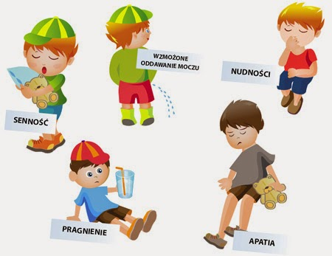

Slide 21
Postępowanie w hiperglikemii
W przypadku znacznej hiperglikemii ważne są trzy elementy:
podanie insuliny, uzupełnianie płynów oraz samokontrola
Insulina
Jeśli poziom glukozy we krwi wynosi więcej niż 250 mg%
uczeń powinien otrzymać dodatkową dawkę insuliny, tak
zwaną dawkę korekcyjną, w celu obniżenia zbyt wysokiego
poziomu glukozy.
Dziecko powinno dużo pić (ilość płynów zależy od wieku!),
przeciętnie 1 litr w okresie 1,5-2 godzin. Najlepszym płynem
jest niegazowana woda mineralna.
Po okresie około 1 godziny od podania korekcyjnej dawki
insuliny należy dokonać kontrolnego pomiaru glikemii
(stężenie glukozy powinno zacząć się obniżać).

Slide 22

Bezpieczna aktywność fizyczna
W przypadku długo trwającego wysiłku konieczne jest zredukowanie dawek insulin oraz kontrola stężenie glukozy we krwi w nocy.
Zaleca się aktualnie, aby podczas treningu
sportowego wartości glikemii mieściły się w przedziale
100–180 mg/dl

Slide 23
Przypadek dziewczyny
17-letnia pacjentka, od 10 lat leczona z powodu cukrzycy typu 1 z celowym wywoływaniem epizodów hiperglikemii wynikających z niepodawania dawek insuliny. W ciągu ostatnich dwóch lat dziewczynka była kilkakrotnie hospitalizowana na oddziałach pediatrii
z powodu kwasicy ketonowej i niewyrównanej glikemii. Z uzyskanego wywiadu wynikało, że pacjentka od około dwóch lat odchudzała się. Od roku stosowała głodówki, które przerywane były epizodami objadania się. Używała środków przeczyszczających i odchudzających. Ponadto od dwóch lat celowo nie podawała sobie niektórych dawek
insuliny, aby uzyskać spadek wagi.

Slide 24

Diabulimia
Diabulimia jest zaburzeniem odżywiania się, w którym pacjenci z cukrzycą typu 1 świadomie, w celu utraty wagi, podają sobie mniej insuliny, niż potrzebują. Po przekroczeniu stężenia we krwi 180 mg/dl glukoza jest wydalana z moczem (glikozuria). Glikozuria jest przyczyną znacznej utraty kalorii.
Dla wielu diabetyków niepodawanie sobie insuliny jest metodą odchudzania się, mimo iż takie działanie przyspiesza rozwój
powikłań w przebiegu cukrzycy i zwiększa ryzyko zgonu.

Slide 25
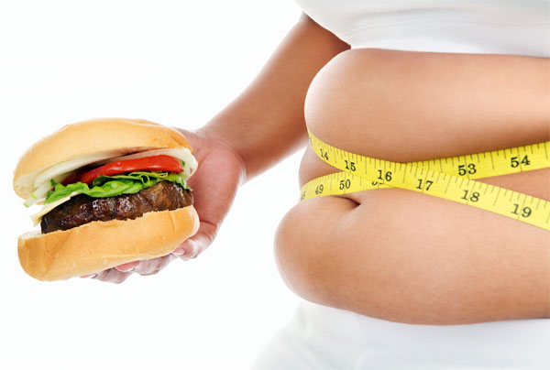
Zadbajcie o Wasze zdrowie!
Badanie w kierunku cukrzycy należy przeprowadzić raz w ciągu 3 lat u każdej osoby powyżej 45. roku życia.
Ponadto, niezależnie od wieku, badanie to należy wykonać co roku u osób z następujących grup ryzyka:
z nadwagą lub otyłością;
obwód w talii > 80 cm (kobiety); > 94 cm (mężczyźni)];
z cukrzycą występującą w rodzinie (rodzice bądź rodzeństwo);
mało aktywnych fizycznie;
u kobiet z przebytą cukrzycą ciążową;
z nadciśnieniem tętniczym (≥ 140/90 mm Hg)

Slide 26

Pomocne strony
http://www.diabetica.pl/index.php/dla-nauczycieli-dzieci-starszych
http://mojacukrzyca.pl
https://www.ore.edu.pl/uczen-ze-specjalnymi-potrzebami-edukacyjnymi/4363-uczen-przewlekle-chory-i-z-innymi-dysfunkcjami

